Slide 1

De bijbel gaat open …
Een serie Bijbelstudieavonden op zondag:
De bijbel gaat open …
26 november (vanavond)
28 januari 2024
25 februari
24 maart (4e i.p.v. 5e zondag vanwege Pasen)
21 april (3e i.p.v. 4e zondag vanwege de meivakantie)
In 7 avonden het oude en nieuwe testament door

Slide 2
De bijbel gaat open …
Zondag 26 nov. 2023 :
Het geloof van Abraham en het ongeloof van Israël …
Eerst de vraag: Wie was Abraham, of is het ‘Abram’ ?
Avond 3 - Het geloof van Abraham en het ongeloof van Israël …
In 7 avonden het oude en nieuwe testament door
Daarna: Wie bedoelen wij met ‘Israël’ ?

Slide 3
De bijbel gaat open …
De roeping van Abraham (of: Abram) …
Gen. 11:26
Toen Terach zeventig jaar geleefd had, verwekte hij Abram, Nachor en Haran (= de vader van Lot - v. 27).
Avond 3 - Het geloof van Abraham en het ongeloof van Israël …
In 7 avonden het oude en nieuwe testament door
In Gen. 11 begint de geschiedenis van Abram …
Gen. 12:1,2
De roeping van Abram …

Slide 4
De bijbel gaat open …
De roeping van Abraham (of: Abram) …
Pas in Gen. 17:5 lezen we voor het eerst over ‘Abraham’.
De Here gaf hem deze nieuwe naam i.p.v. Abram.
Avond 3 - Het geloof van Abraham en het ongeloof van Israël …
In het N.T. heet ‘Abram’ steeds ‘Abraham’, ook in de geschiedenissen waarin hij in het O.T. nog ‘Abram’ heette …
In 7 avonden het oude en nieuwe testament door
Daarom hebben wij het vaak over: Abraham.

Slide 5
De bijbel gaat open …
De roeping van Abraham (of: Abram) …
Abram betekent:
Vader is verheven …
Abraham betekent:
Vader van een menigte … of: Vader van vele volken
Avond 3 - Het geloof van Abraham en het ongeloof van Israël …
In 7 avonden het oude en nieuwe testament door
Gen. 11:31
Terach nam Abram en Lot, … en Saraï …
Dit betekent NIET dat Terach de initiatiefnemer was om naar Kanaän te reizen …

Slide 6
De bijbel gaat open …
De roeping van Abraham (of: Abram) …
Hand. 7:2b,3
De God der heerlijkheid verscheen aan onze vader Abraham, toen hij nog in Mesopotamië was, voordat hij in Haran woonde, en Hij zei tegen hem: Ga uit uw land en uit uw familie en kom naar een land dat Ik u wijzen zal.
Avond 3 - Het geloof van Abraham en het ongeloof van Israël …
In 7 avonden het oude en nieuwe testament door

Slide 7
De bijbel gaat open …
De roeping van Abraham (of: Abram) …
Hand. 7:4
Toen ging hij uit het land van de Chaldeeën en ging in Haran wonen.
Dit betekent dat Gen. 11 en 12 NIET volledig chronologisch zijn …
Avond 3 - Het geloof van Abraham en het ongeloof van Israël …
In 7 avonden het oude en nieuwe testament door
Gen. 12:4
Toen ging Abram op weg, zoals de HERE tot hem gesproken had …

Slide 8
De bijbel gaat open …
De roeping van Abraham (of: Abram) …
Joz. 24:2
Abraham – en zijn familie – waren dienaren van andere goden …
Avond 3 - Het geloof van Abraham en het ongeloof van Israël …
In 7 avonden het oude en nieuwe testament door
LETOP: het (bekende) verhaal over het winkeltje van Abrahams vader met afgodsbeeldjes is niet meer dan een verhaal!

Slide 9
De bijbel gaat open …
De roeping van Abraham (of: Abram) …
Sommige voorgangers vertellen dit verhaal in geuren en kleuren …
Het is een verhaal afkomstig uit de Joodse en Islamitische overlevering …
Avond 3 - Het geloof van Abraham en het ongeloof van Israël …
In 7 avonden het oude en nieuwe testament door
De Bijbel spreekt hier in z’n geheel niet over …

Slide 10
De bijbel gaat open …
De roeping van Abraham (of: Abram) …
Abraham is voor het volk Israël / voor de Joden de belangrijkste aartsvader …
‘Aartsvader’: ‘aarts’ = belangrijkste, voornaamste, oudste
Avond 3 - Het geloof van Abraham en het ongeloof van Israël …
In 7 avonden het oude en nieuwe testament door
→ Abraham is de belangrijkste voorvader van het volk Israël …
Maar ook voor de Moslims, die de Islam als godsdienst kennen …

Slide 11
De bijbel gaat open …
De roeping van Abraham (of: Abram) …
De Islam is ontstaan rond 610 na Chr. bij Mohammed, die in Arabië in aanraking was gekomen met Joodse en christelijke gemeenschappen.
Avond 3 - Het geloof van Abraham en het ongeloof van Israël …
In 7 avonden het oude en nieuwe testament door
Het woord ‘Islam’ komt van het Arabische woord ‘Islaam’ of ‘salam’ , dat ‘vrede’ betekent, in de zin van ‘overgave aan god’.

Slide 12
De bijbel gaat open …
De roeping van Abraham (of: Abram) …
Het woord ‘Moslim’ betekent: ‘aanhanger van de Islam’, van het Arabische woord ‘moeslim’, dat ‘iemand die zich overgeeft’ betekent.
Avond 3 - Het geloof van Abraham en het ongeloof van Israël …
In 7 avonden het oude en nieuwe testament door
Moslims zien Abraham als hun aartsvader, maar dan via de lijn ‘Abraham - Ismaël’: de zoon die Abraham bij Hagar verwekte!

Slide 13
De bijbel gaat open …
De roeping van Abraham (of: Abram) …
Gen. 16:15
… en Abram gaf zijn zoon, die Hagar gebaard had, de naam Ismaël.
Avond 3 - Het geloof van Abraham en het ongeloof van Israël …
In 7 avonden het oude en nieuwe testament door
Lang niet alle Moslims zijn nakomelingen van Ismaël, maar zij zijn wel ‘geestelijke nakomelingen’ van Ismaël!
Ismaël betekent: ‘God zal luisteren’, of: ‘God hoort’.

Slide 14
De bijbel gaat open …
De roeping van Abraham (of: Abram) …
Gen. 11:31
Abraham woonde met zijn familie in de stad Ur: ‘Ur van de Chaldeeën’
Gen. 15:7
Verder zei Hij tegen hem (Abram): Ik ben de HERE, Die u uit Ur van de Chaldeeën geleid heeft, om u dit land te geven om het in bezit te hebben.
Avond 3 - Het geloof van Abraham en het ongeloof van Israël …
In 7 avonden het oude en nieuwe testament door

Slide 15
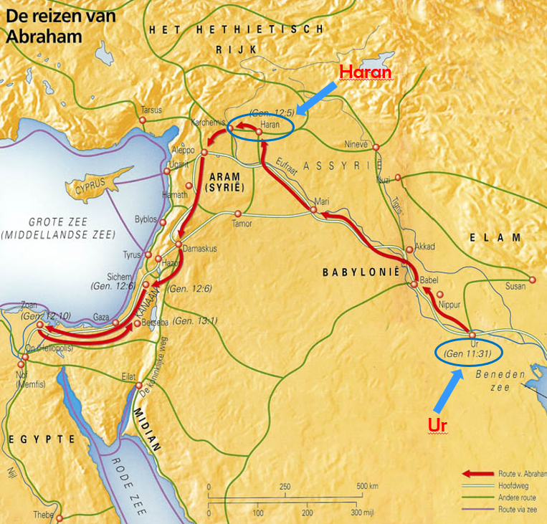
De bijbel gaat open …
De roeping van Abraham (of: Abram) …
Ur van de Chaldeeën ligt in Babylonië …
Avond 3 - Het geloof van Abraham en het ongeloof van Israël …
In 7 avonden het oude en nieuwe testament door

Slide 16
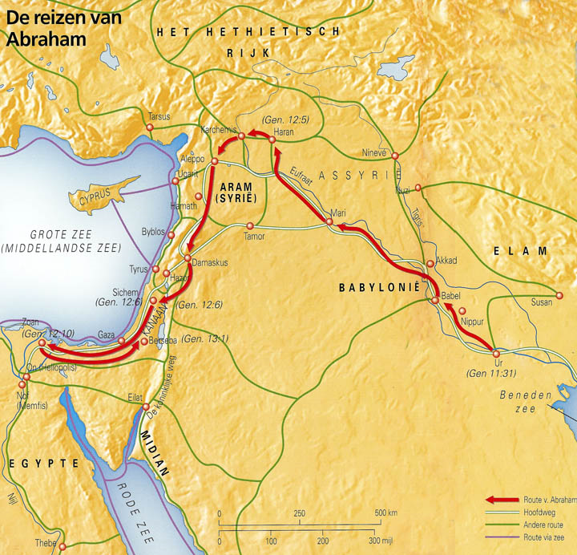

Haran
Avond 3 - Het geloof van Abraham en het ongeloof van Israël …
In 7 avonden het oude en nieuwe testament door
Ur

Slide 17
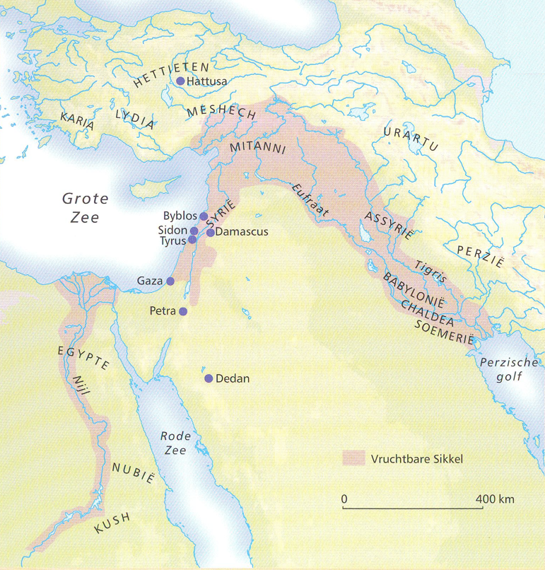
Het bruin/rose gekleurde gebied, ongeveer begrensd door de Eufraat en de Tigris, wordt de ‘vruchtbare halve maan’ genoemd …

Slide 18
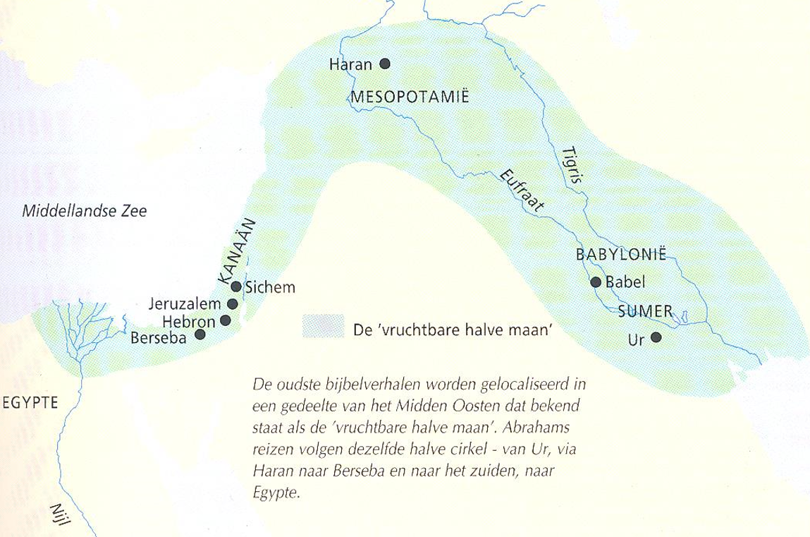

Slide 19
De bijbel gaat open …
De roeping van Abraham (of: Abram) …
Abram ging dus met zijn vader Terach en neef Lot (of Terach nam Abram mee …) en zij gingen naar Haran …
Avond 3 - Het geloof van Abraham en het ongeloof van Israël …
In 7 avonden het oude en nieuwe testament door
Gen. 11:32
In Haran stierf Abrams vader …
Gen. 12:5
Daarna gingen Abram en Saraï met Lot en al hun bezittingen verder op weg naar het land Kanaän …

Slide 20
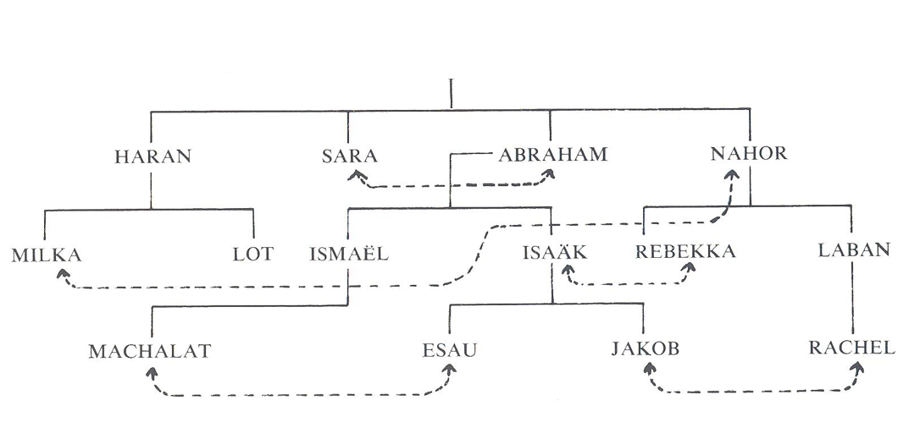
De bijbel gaat open …
De roeping van Abraham (of: Abram) …
De familiestructuur van Abram is ingewikkeld!
TERACH
Avond 3 - Het geloof van Abraham en het ongeloof van Israël …
In 7 avonden het oude en nieuwe testament door

Slide 21
De bijbel gaat open …
De roeping van Abraham (of: Abram) …
Gen. 12:7
Het land Kanaän heeft de Here aan Abraham + zijn nageslacht gegeven:
Let op: langs de lijn van Izaäk
NIET via de lijn van Ismaël !!!
Avond 3 - Het geloof van Abraham en het ongeloof van Israël …
In 7 avonden het oude en nieuwe testament door
Dit heeft grote consequenties tot op de dag van vandaag!

Slide 22
De bijbel gaat open …
De roeping van Abraham (of: Abram) …
Gen. 21:21
… want alleen het nageslacht van Izaäk zal uw nageslacht genoemd worden.
Avond 3 - Het geloof van Abraham en het ongeloof van Israël …
In 7 avonden het oude en nieuwe testament door

Slide 23
De bijbel gaat open …
Even terug naar de twee vorige avonden!
Schepping en zondeval:
Adam -> Seth -> …
Zondvloed - nieuw begin:
Noach -> Sem -> …
Avond 3 - Het geloof van Abraham en het ongeloof van Israël …
Toren van Bijbel - nieuw begin:
In 7 avonden het oude en nieuwe testament door
Terach -> Abram -> …
God kiest de ‘heiden’ Abram uit om een nieuw begin te maken …

Slide 24
De bijbel gaat open …
De roeping van Abraham (of: Abram) …
Gen. 12:3
Ik zal zegenen wie u zegenen, en wie u vervloekt, zal Ik vervloeken; en in u zullen alle geslachten van de aardbodem gezegend worden.
Avond 3 - Het geloof van Abraham en het ongeloof van Israël …
In 7 avonden het oude en nieuwe testament door
Op een wonderlijke wijze zien we dat terugkomen in:
Hand. 13:47
… Ik heb u tot een licht voor de heidenen gesteld, opdat u tot heil …

Slide 25
De bijbel gaat open …
Wat als Abraham ‘nee’ had gezegd?
Gen. 15:6
En hij geloofde in de HERE, en Die rekende hem dat tot gerechtigheid.
Geloven = gehoorzamen …
Avond 3 - Het geloof van Abraham en het ongeloof van Israël …
In 7 avonden het oude en nieuwe testament door
Abraham zei geen ‘nee’, maar hij ging op weg …

Slide 26
De bijbel gaat open …
Abraham zei ‘ja’: hij deed wat God hem vroeg!
Hebr. 11:8
Door het geloof is Abraham, toen hij geroepen werd, gehoorzaam geweest om weg te gaan naar de plaats die hij tot een erfdeel ontvangen zou. En hij is weggegaan zonder te weten waar hij komen zou.
Avond 3 - Het geloof van Abraham en het ongeloof van Israël …
In 7 avonden het oude en nieuwe testament door

Slide 27
De bijbel gaat open …
Abraham zei ‘ja’: hij deed wat God hem vroeg!
Rom. 4:3
Want wat zegt de Schrift? En Abraham geloofde God, en het is hem tot gerechtigheid gerekend.
Avond 3 - Het geloof van Abraham en het ongeloof van Israël …
In 7 avonden het oude en nieuwe testament door
Jak. 2:23
En de Schrift is vervuld die zegt: En Abraham geloofde God, en het is hem tot gerechtigheid gerekend, en hij werd een vriend van God genoemd.

Slide 28
De bijbel gaat open …
Het geloof van Abraham en het ongeloof van Israël …
Gen. 32:28
Toen zei Hij: Uw naam zal voortaan niet meer Jakob luiden, maar Israël, want u hebt met God en met mensen gestreden, en hebt overwonnen.
Avond 3 - Het geloof van Abraham en het ongeloof van Israël …
In 7 avonden het oude en nieuwe testament door
Dit zei de Man (= de Engel des Heren) tegen Jakob!

Slide 29
De bijbel gaat open …
… en het ongeloof van Israël …
Geloof in de Bijbel is gelijk aan ‘vertrouwen’ …
Ongeloof staat gelijk aan ongehoorzaamheid en gebrek aan vertrouwen …
Avond 3 - Het geloof van Abraham en het ongeloof van Israël …
In 7 avonden het oude en nieuwe testament door
In Abrahams leven zijn momenten zichtbaar, waarop zijn vertrouwen wankelde …
Aan welke momenten kunnen we denken?

Slide 30
De bijbel gaat open …
… en het ongeloof van Abraham (en Israël) …
- Abraham gaat naar Egypte: ‘Sara is mijn zuster …’
In Gen. 12:10-20 staat deze gebeurtenis …
_____________________________________________________
Avond 3 - Het geloof van Abraham en het ongeloof van Israël …
- Abraham en Hagar: lsmaël wordt geboren …
In 7 avonden het oude en nieuwe testament door
Gen. 16 : dit was op aanraden van Sarai …
_____________________________________________________
- Abraham bij Abimelech (Gen. 20). Opnieuw: Sara is …
Abrahams ‘misstap’ had grote gevolgen …
_____________________________________________________

Slide 31
De bijbel gaat open …
… en het ongeloof van Israël …
Jakob heeft ook momenten meegemaakt van ongeloof:
Gen. 25:31
Verkoop mij dan eerst je eerstgeboorterecht.
Avond 3 - Het geloof van Abraham en het ongeloof van Israël …
In 7 avonden het oude en nieuwe testament door
Gen. 27:19
Jakob zei tegen zijn vader: Ik ben Ezau, uw eerstgeborene. Ik heb gedaan wat u mij gezegd hebt.

Slide 32
De bijbel gaat open …
… en het ongeloof van Israël …
Jakob heeft meer momenten meegemaakt van ongeloof:
Gen. 37:3,4
Dat Jakob Jozef voortrok had verstrekkende gevolgen …
Avond 3 - Het geloof van Abraham en het ongeloof van Israël …
In 7 avonden het oude en nieuwe testament door
Rom. 8:28
En wij weten dat voor hen die God liefhebben, alle dingen meewerken ten goede, …
Ook dit mogen we zien in Jakobs leven!

Slide 33
De bijbel gaat open …
… en het ongeloof van Israël …
Aan het eind van zijn leven kan Jakob door Gods genade toch getuigen wat Hij gedaan heeft voor hem:
Gen. 48:15
De God voor Wiens aangezicht mijn vaderen, Abraham en Izak, gewan-deld hebben, de God Die mij als herder geleid heeft, mijn leven lang tot op deze dag, de Engel, Die mij verlost heeft van al het kwaad, …
Avond 3 - Het geloof van Abraham en het ongeloof van Israël …
In 7 avonden het oude en nieuwe testament door

Slide 34
De bijbel gaat open …
Het ongeloof van het volk Israël …
Hier gaan we het nu over hebben !!!
Het volk Israël …
Waar komen we het ongeloof van Israël tegen?
Avond 3 - Het geloof van Abraham en het ongeloof van Israël …
In 7 avonden het oude en nieuwe testament door
Op veel plaatsen in de Bijbel, door de eeuwen heen …
Het begint na de uittocht uit Egypte, want over de 400 jaar in Egypte lezen we bijna niets …

Slide 35
De bijbel gaat open …
Het ongeloof van het volk Israël …
Ex. 15:24
Geen water -> gemopper …
Ex. 16:2,3
Geen eten -> gemopper …
Avond 3 - Het geloof van Abraham en het ongeloof van Israël …
In 7 avonden het oude en nieuwe testament door
Ex. 17:1-7
Geen water -> gemopper …
Ex. 32:1 – 33:11
Gouden kalf …
Num. 13:9,10
Opstandig tegen de Here – Mozes en Aäron willen ze gaan stenigen …

Slide 36
De bijbel gaat open …
Het ongeloof van het volk Israël …
Ri. 2:7-16
In de Richterentijd: afgoderij …
2 Kon. 17:5-8
dit gebeurde omdat de Israëlieten gezondigd hadden tegen de HERE, hun God, …
Ballingschap naar Assyrië:
Avond 3 - Het geloof van Abraham en het ongeloof van Israël …
In 7 avonden het oude en nieuwe testament door
Neh. 9:33
… U hebt getrouw gehandeld, maar wij hebben goddeloos gehandeld.

Slide 37
De bijbel gaat open …
Het ongeloof van het volk Israël …
Jer. 32:30
Want de Israëlieten en de Judeeërs hebben vanaf hun jeugd alleen gedaan wat kwaad was in Mijn ogen.
Avond 3 - Het geloof van Abraham en het ongeloof van Israël …
In 7 avonden het oude en nieuwe testament door
In de tijd van de Here Jezus leek het in Israël heel anders te zijn dan in de tijd van het Oude Testament …
Maar … is dat wel zo?

Slide 38
De bijbel gaat open …
Het ongeloof van het volk Israël in Jezus’ tijd …
Mc. 7:6b
Dit volk eert Mij met de lippen, maar hun hart houdt zich ver bij Mij vandaan.
Avond 3 - Het geloof van Abraham en het ongeloof van Israël …
In 7 avonden het oude en nieuwe testament door
Matt. 8:10
Jezus zei tegen de mensen die bij Hem waren over de Romeinse hoofdman:
Voorwaar, Ik zeg u: Ik heb zelfs in Israël zo’n groot geloof niet gevonden.

Slide 39
De bijbel gaat open …
Het ongeloof van het volk Israël in Jezus’ tijd …
De Farizeeën, schriftgeleerden en oudsten houden zich aan de regels uit de Wet van Mozes (voor zover ze dat ook werkelijk doen), maar Jezus vraagt meer!
Avond 3 - Het geloof van Abraham en het ongeloof van Israël …
In 7 avonden het oude en nieuwe testament door
Joh. 5:38
En Zijn woord hebt u niet blijvend in u, omdat u Hem niet gelooft Die Hij gezonden heeft.

Slide 40
De bijbel gaat open …
Het ongeloof van het volk Israël in Jezus’ tijd …
Joh. 5:39,40
U onderzoekt de Schriften, want u denkt daardoor eeuwig leven te hebben, en die zijn het die van Mij getuigen.
En toch wilt u niet tot Mij komen opdat u leven hebt.
Avond 3 - Het geloof van Abraham en het ongeloof van Israël …
In 7 avonden het oude en nieuwe testament door

Slide 41
De bijbel gaat open …
Het ongeloof van het volk Israël in Jezus’ tijd …
Matt. 17:17
Jezus antwoordde en zei: O, ongelovig en ontaard geslacht, hoelang zal Ik nog bij u zijn, hoelang zal Ik u nog verdragen?
Avond 3 - Het geloof van Abraham en het ongeloof van Israël …
In 7 avonden het oude en nieuwe testament door

Slide 42
De bijbel gaat open …
Het ongeloof van het volk Israël in Jezus’ tijd …
Stefanus getuigt ook van het ongeloof van het volk Israël, vlak voordat hij gestenigd wordt:
Hand. 7:51
Hardnekkigen en onbesnedenen van hart en oren, u verzet u altijd tegen de Heilige Geest; zoals uw vaderen deden, zo doet u ook.
In 7 avonden het oude en nieuwe testament door
Avond 3 - Het geloof van Abraham en het ongeloof van Israël …

Slide 43
De bijbel gaat open …
Het ongeloof van het volk Israël in Jezus’ tijd …
Paulus getuigt tegen de Romeinen dat lang niet iedereen die van Abraham / Israël (dat is Jakob) afstamt ook het geloof van Abraham kent …
Avond 3 - Het geloof van Abraham en het ongeloof van Israël …
In 7 avonden het oude en nieuwe testament door
Rom. 9:6b
… want niet allen die uit Israël voortgekomen zijn, zijn Israël.

Slide 44
De bijbel gaat open …
Het ongeloof van het volk Israël in Jezus’ tijd …
Paulus getuigt tegen de Romeinen dat lang niet iedereen die van Abraham / Israël (dat is Jakob) afstamt ook het geloof van Abraham kent …
Avond 3 - Het geloof van Abraham en het ongeloof van Israël …
In 7 avonden het oude en nieuwe testament door
Rom. 9:7
Ook niet omdat zij Abrahams nageslacht zijn, zijn zij allen kinderen. Maar: Alleen dat van Izak zal uw nageslacht genoemd worden.

Slide 45
De bijbel gaat open …
Het ongeloof van het volk Israël in Jezus’ tijd …
Paulus getuigt tegen de Romeinen dat lang niet iedereen die van Abraham / Israël (dat is Jakob) afstamt ook het geloof van Abraham kent …
Avond 3 - Het geloof van Abraham en het ongeloof van Israël …
In 7 avonden het oude en nieuwe testament door
Rom. 9:8
Dat is: niet de kinderen van het vlees zijn kinderen van God, maar de kinderen van de belofte worden als nageslacht gerekend.

Slide 46
De bijbel gaat open …
Het ongeloof van het volk Israël in Jezus’ tijd …
Rom. 9:8 (BasisBijbel)
Dat betekent dat niet alle mensen die van Abraham afstammen, ook vanzelf kinderen van God zijn. Maar alleen de mensen die nét zoveel als Abraham op Gods beloften vertrouwen, zijn kinderen van God …
Avond 3 - Het geloof van Abraham en het ongeloof van Israël …
In 7 avonden het oude en nieuwe testament door

Slide 47
De bijbel gaat open …
Het ongeloof van het volk Israël …
Dat Israël door de eeuwen heen tot op de dag van vandaag ‘ongelovig is’, dat komt doordat er een bedekking op hun aangezicht ligt:
Avond 3 - Het geloof van Abraham en het ongeloof van Israël …
In 7 avonden het oude en nieuwe testament door
Die bedekking gaat weg, wanneer iemand tot geloof komt in de Here Jezus Christus.
80% van de Israëlisch in onze tijd is seculier (= niet religieus, godsdienstig, kerkelijk) …

Slide 48
De bijbel gaat open …
Het ongeloof van het volk Israël …
2 Cor. 3:15,16
Ja, tot op heden ligt er, wanneer Mozes (= de boeken van Mozes: = Gen. - Deut.) gelezen wordt, een bedekking op hun hart. Maar wanneer het zich tot de Here bekeert, wordt de bedekking weggenomen.
Avond 3 - Het geloof van Abraham en het ongeloof van Israël …
In 7 avonden het oude en nieuwe testament door

Slide 49
De bijbel gaat open …
Hoe staat het met ons geloof?
- Hebben wij hetzelfde rotsvaste geloof als Abraham?
_____________________________________________________
- Herkennen wij het ongeloof van het volk Israël?
In 7 avonden het oude en nieuwe testament door
Avond 3 - Het geloof van Abraham en het ongeloof van Israël …
_____________________________________________________
- Kunnen wij ook zeggen: Welk een Vriend is onze Jezus?
Jak. 2:23 ‘… en hij werd een vriend van God genoemd.’
_____________________________________________________

Slide 50
De bijbel gaat open …
Zondag 26 nov. 2023 :
Het geloof van Abraham en het ongeloof van Israël …
Avond 3 - Het geloof van Abraham en het ongeloof van Israël …
In 7 avonden het oude en nieuwe testament door
Vragen ???

Slide 51
De bijbel gaat open …
De volgende avond is D.V. zondag 28 jan. 2024:
Profeteren tegen dovemansoren …
Avond 3 - Het geloof van Abraham en het ongeloof van Israël …
In 7 avonden het oude en nieuwe testament door

